Slide 1
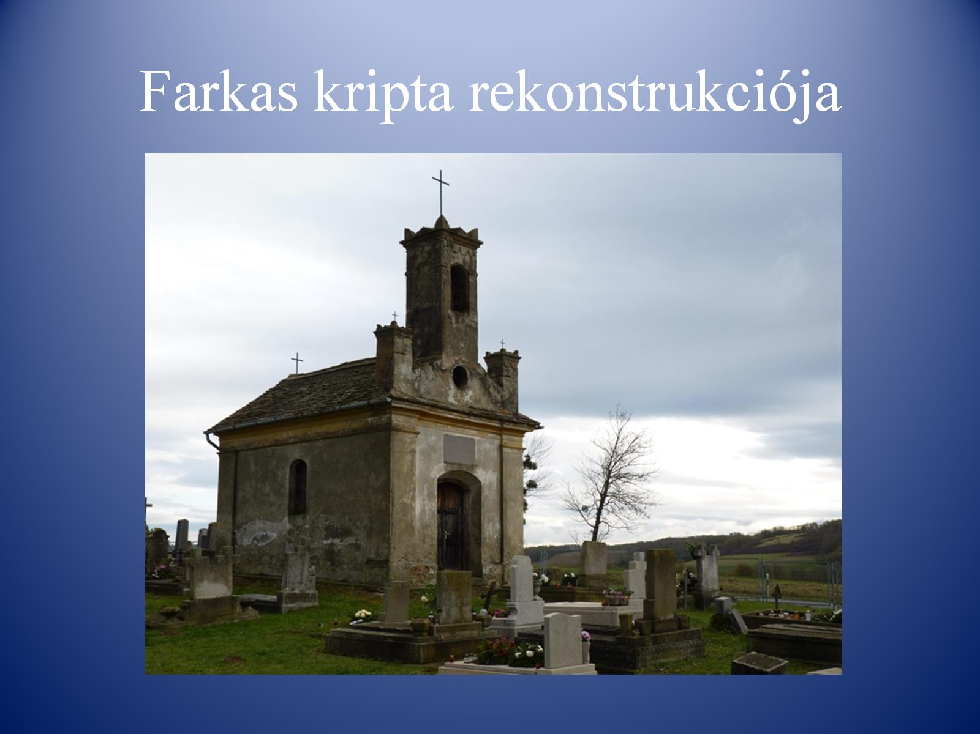
Farkas kripta rekonstrukciója

Slide 2
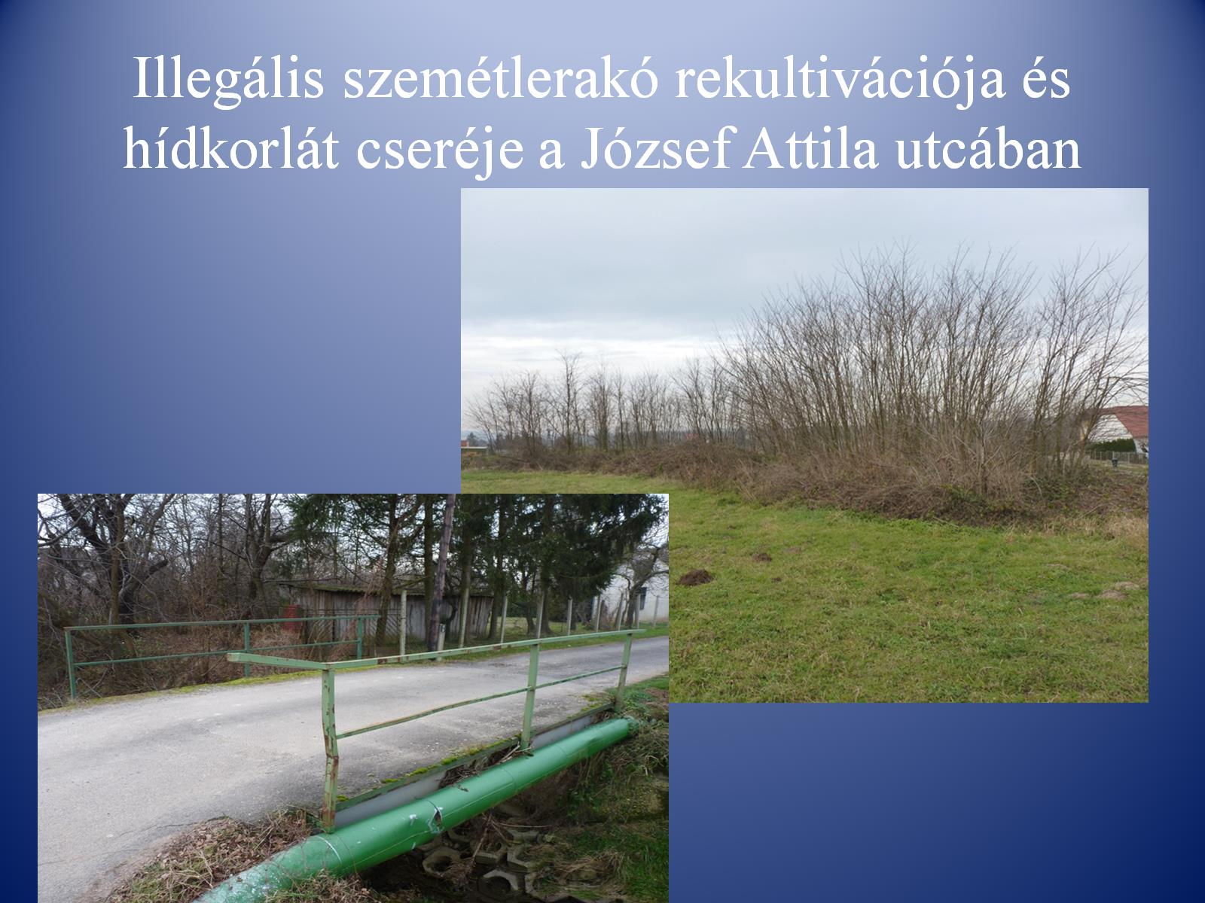
Illegális szemétlerakó rekultivációja és hídkorlát cseréje a József Attila utcában

Slide 3
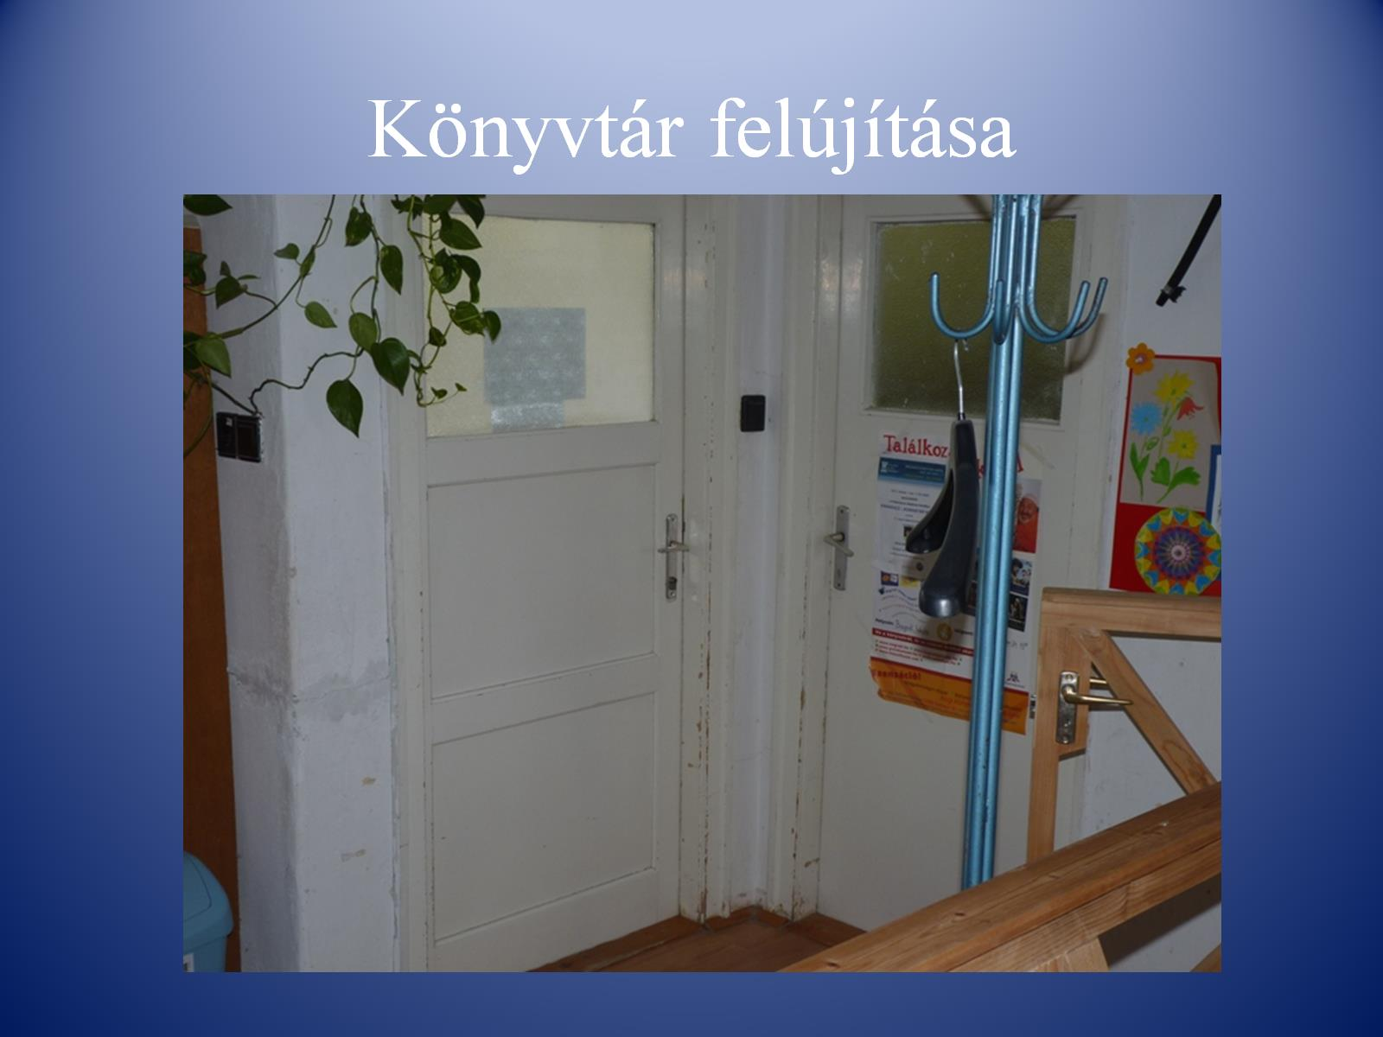
Könyvtár felújítása

Slide 4
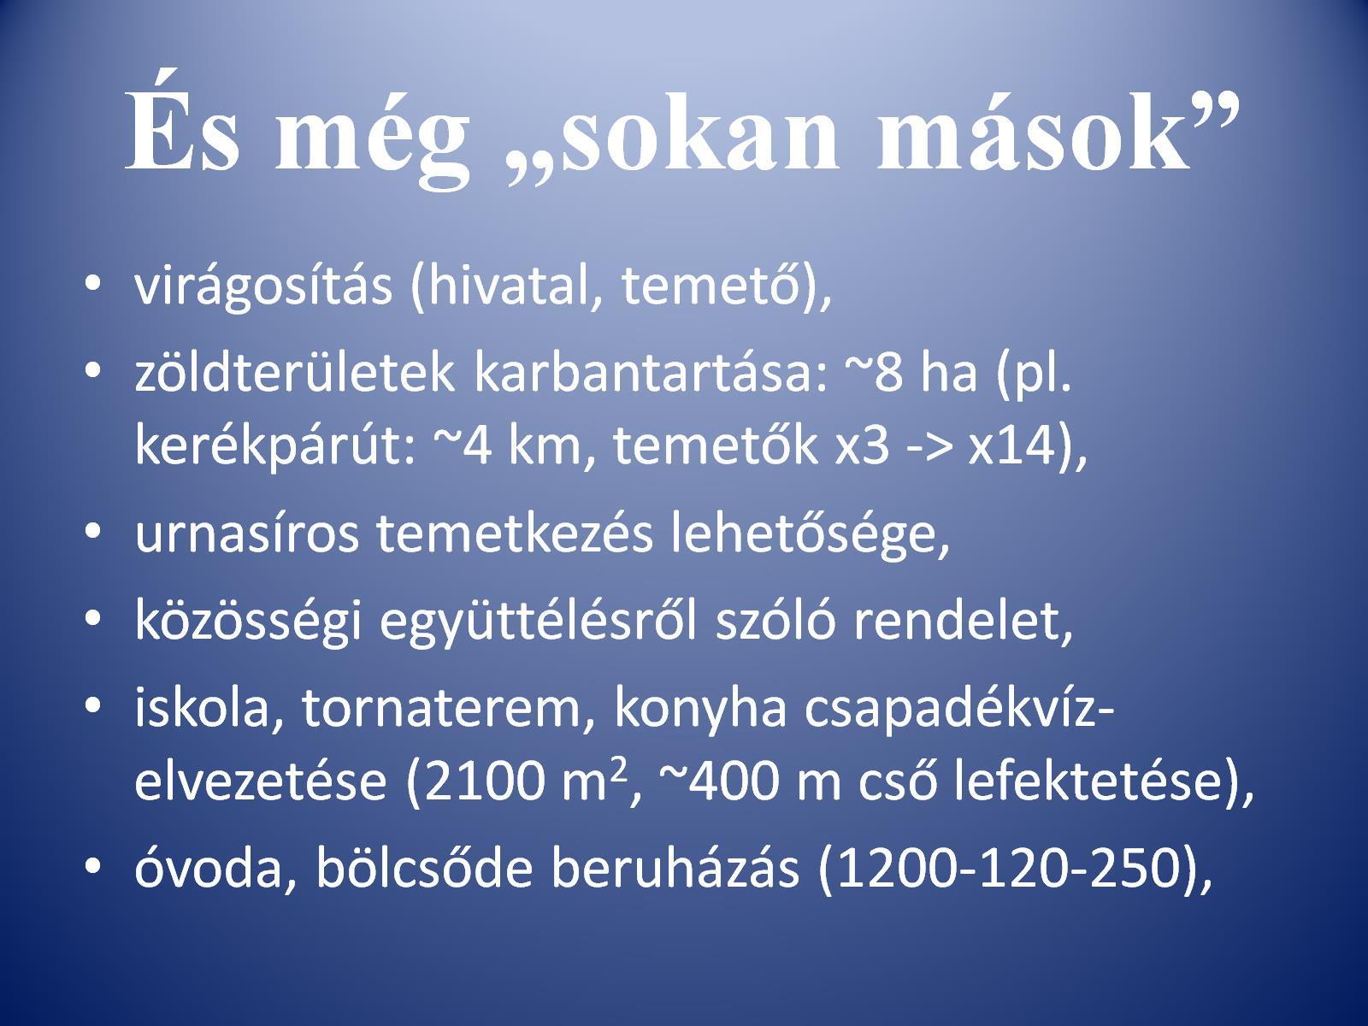
És még „sokan mások”

Slide 5
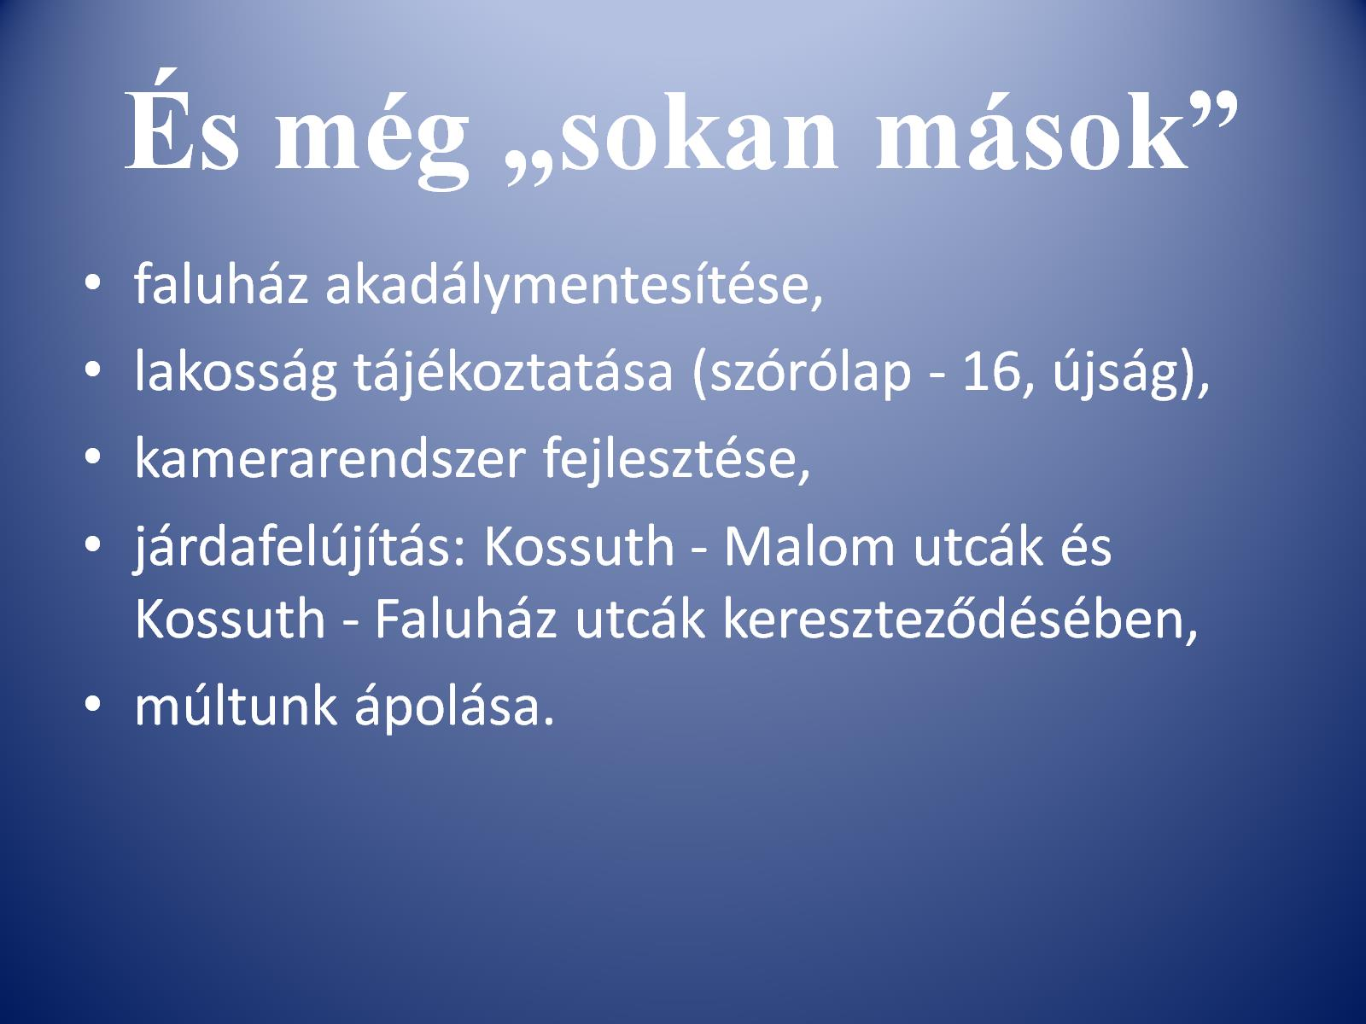
És még „sokan mások”

Slide 6


